Slide 1
Agente de IA para Extração, Padronização e Integração de Dados Fiscais
Grupo: Não seremos eliminados
Integrantes:
Maria Amélia França de Macedo
João Souza
Outubro de 2025

Slide 2










O Problema
Nossa Solução
Empresas e desenvolvedores lidam diariamente com a complexidade do sistema fiscal brasileiro.
As notas fiscais eletrônicas são geradas em volumes massivos, porém, os dados vêm em formatos diferentes, despadronizados e difíceis de integrar diretamente em sistemas de gestão.
Esse processo gera retrabalho, aumenta os custos e abre espaço para falhas que podem resultar em problemas tributários ou perdas financeiras.
Próximos Passos
Como Funciona
Resultados Esperados
Como Geramos Valor
O Valor Que Entregamos
Oportunidade De Mercado
O Que Nos Torna Únicos
Para Quem É Essa Solução

Slide 3
O Problema
Nossa Solução
Desenvolvemos um sistema inteligente que automatiza todo o ciclo de tratamento de dados fiscais:
Desde o download dos documentos, passando pela extração e padronização, até a consulta interativa e integração direta com sistemas ERP ou APIs de terceiros.
Tudo isso com uma interface prática, acessível e capaz de responder perguntas de forma analítica ou semântica.
Próximos Passos
Como Funciona
Resultados Esperados
Como Geramos Valor
O Valor Que Entregamos
Oportunidade De Mercado
O Que Nos Torna Únicos
Para Quem É Essa Solução

Slide 4
O Problema
Organiza os dados fiscais de forma automatizada e confiável.
Permite consultas inteligentes sobre produtos, fornecedores e impostos.
Integra informações padronizadas diretamente aos sistemas das empresas ou desenvolvedores via API.
Nossa Solução
Próximos Passos
Como Funciona
Resultados Esperados
Como Geramos Valor
O Que Nos Torna Únicos
O Valor Que Entregamos
Oportunidade De Mercado
Para Quem É Essa Solução

Slide 5
Pensamos em duas frentes:
Empresas
Desenvolvedores
Especialmente PMEs e MEIs, que querem automatizar processos fiscais e reduzir custos operacionais.
Que precisam consumir dados fiscais sem depender de rotinas manuais, planilhas ou scripts frágeis.
O Problema
Atualmente, grande parte do tempo das equipes fiscais é consumida por tarefas operacionais repetitivas.
Nosso sistema resolve isso, liberando o time para focar em estratégia e análise, não em retrabalho.
Além disso, facilita a vida dos desenvolvedores, que ganham acesso a dados prontos para uso, eliminando a etapa manual de tratamento.
Nossa Solução
Próximos Passos
Como Funciona
Resultados Esperados
Como Geramos Valor
O Que Nos Torna Únicos
O Valor Que Entregamos
Oportunidade De Mercado
Para Quem É Essa Solução

Slide 6
Pensamos em duas frentes:
O Problema
Nossa Solução
Próximos Passos
Como Funciona
Resultados Esperados
Como Geramos Valor
Empresas
Desenvolvedores
O Valor Que Entregamos
Oportunidade De Mercado
Para Quem É Essa Solução
O Que Nos Torna Únicos
Especialmente PMEs e MEIs, que querem automatizar processos fiscais e reduzir custos operacionais.
Que precisam consumir dados fiscais sem depender de rotinas manuais, planilhas ou scripts frágeis.
Ao contrário de soluções engessadas, nosso agente combina flexibilidade e inteligência.
Ele aprende com os dados, adapta-se a diferentes formatos de documentos e evolui com as necessidades do usuário.
É uma ponte entre o caos documental e a organização inteligente, escalável, confiável e pronta para o futuro.

Slide 7
Pensamos em duas frentes:
Empresas
Desenvolvedores
Especialmente PMEs e MEIs, que querem automatizar processos fiscais e reduzir custos operacionais.
Que precisam consumir dados fiscais sem depender de rotinas manuais, planilhas ou scripts frágeis.
Nosso sistema atua em diferentes camadas:
1️⃣ Baixa e organiza automaticamente os arquivos das notas fiscais em CSV.
2️⃣ Realiza a padronização dos dados com base em regras fiscais e contábeis.
3️⃣ Utiliza inteligência semântica para responder perguntas sobre as notas, empresas e produtos.
4️⃣ Permite consultas analíticas estruturadas com agregações, contagens e filtros.
5️⃣ Expõe os dados via API para integração direta com outros sistemas.
Próximos Passos
Como Funciona
Resultados Esperados
Como Geramos Valor
Como funciona?
O Que Nos Torna Únicos
Para Quem É Essa Solução

Slide 8
Agente roteador inteligente:
Decide se a pergunta do usuário é semântica ou analítica e direciona ao agente correto.
Busca por similaridade e consultas estruturadas no mesmo sistema.
Processo contínuo e automatizado desde o download dos dados até a consulta e integração.
Facilidade de uso com interface no Streamlit.
Próximos Passos
Como Funciona
Resultados Esperados
Diferenciais da solução
O Que Nos Torna Únicos
Oportunidade De Mercado
Para Quem É Essa Solução

Slide 9
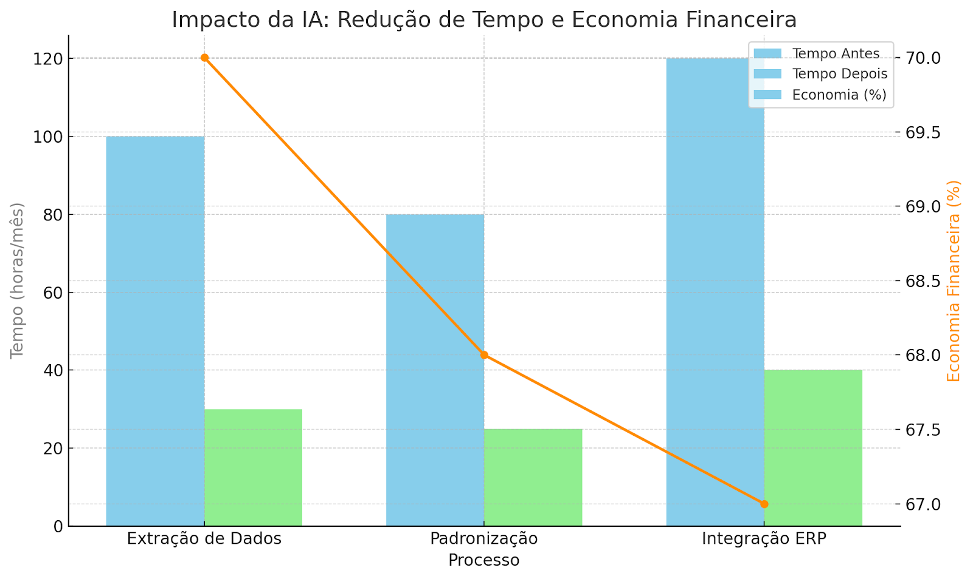
Próximos Passos
Resultados esperados
Atividade | Antes (h/mês) | Depois (h/mês) | Redução (%)
Extração de dados | 100 | 30 | 70%
Padronização fiscal | 80 | 25 | 68%
Integração ERP/API | 120 | 40 | 67%
Resultados Esperados
Como Geramos Valor

Slide 10

Próximos Passos
Como Funciona
Resultados Esperados
Como Geramos Valor
A solução funciona em quatro etapas:
1. Captura Inteligente: os documentos são lidos por OCR e interpretados por LLMs.
2. Padronização e Validação: os dados são organizados segundo regras fiscais.
3. Integração ERP/API: os dados são enviados para sistemas de gestão ou acessados via API.
4. Geração de Insights: relatórios de consumo, compras e estoque são gerados automaticamente.

Slide 11
Agente de IA para Extração, Padronização e Integração de Dados Fiscais
Próximos Passos
Nosso plano de trabalho está dividido por fases:
Junho: definição completa da arquitetura e escopo funcional Julho: desenvolvimento do MVP com funcionalidades essenciais Agosto: testes com usuários e ajustes com base em feedback Setembro: expansão para integração com ERPs e geração de insights Outubro: preparação para entrega final e publicação do projeto
Transformamos dados fiscais em decisões fáceis e rápidas.
Nossa solução conecta empresas e desenvolvedores à informação que precisam, de forma automatizada, confiável e prática.
Automatize. Integre. Evolua com a gente.

